Slide 1
第七章：身份认证
身份认证概念
基于单钥密码身份认证
  Needham-Schroeder协议
  Kerberos协议
基于公钥密码身份认证
  Schnorr身份识别方案
  Okamoto身份识别方案
X.509认证协议
实用认证协议分析与设计

Slide 2
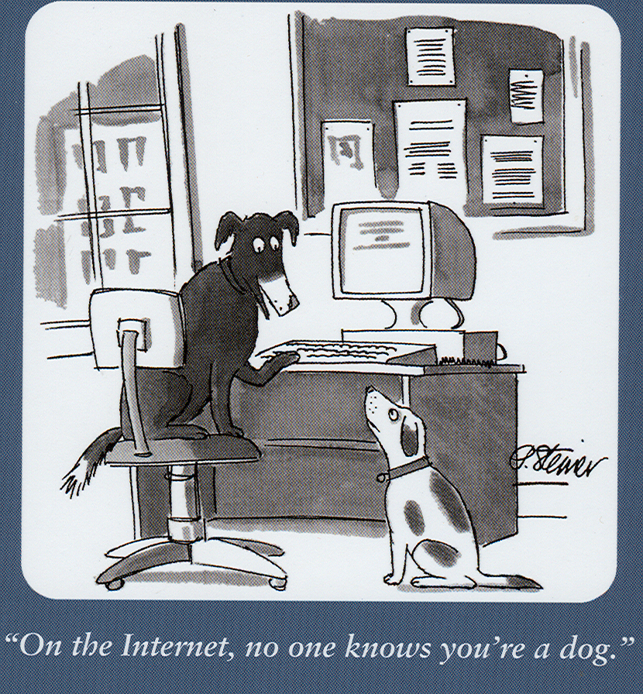

Slide 3
身份认证
在很多情况下，用户都需证明自己的身份，如登录计算机系统、存取电子银行中的账目数据库、从自动出纳机ATM(automatic teller machine)取款等。
传统的方法：使用通行证或个人身份识别号PIN(personal identification number)来证明自己的身份。
缺点：检验用户通行证或PIN的人或系统可使用用户的通行证或PIN冒充用户。
本节介绍身份认证，可使用户在不泄露自己的通行证或PIN的情况下向他人证实自己的身份。

Slide 4
身份认证
身份认证的定义：
  声称者向验证者出示自己身份的证明过程
  证实客户的真实身份与其所声称的身份是否相符的过程
身份认证又叫身份鉴别、实体认证、身份识别
认证目的：
使别的成员（验证者）获得对声称者所声称的事实的信任。身份认证是获得系统服务所必须的第一道关卡。

Slide 5
身份认证（续）
身份认证可以分为本地和远程两类。
  本地：实体在本地环境的初始化鉴别（就是说，作为实体个人，和设备物理接触，不和网络中的其他设备通信）。
  远程：连接远程设备、实体和环境的实体鉴别。
实体鉴别可以是单向的也可以是双向的。
  单向认证是指通信双方中只有一方向另一方进行鉴别。
  双向认证是指通信双方相互进行鉴别。

Slide 6
协议及安全协议的概念
协议: 是指两个或两个以上实体为了开展某项活动，经过协商后达成的一致意见。
计算机通信:
协议: 是通信双方为了实现通信而设计的约定或通话规则。是一系列的步骤，它包括两方或多方，设计它的目的是要完成一项任务。

Slide 7
安全协议: 有时也称作密码协议，是建立在密码体制基础上的一种交互通信协议，其目的是在网络环境中提供各种安全服务。它运用密码算法和协议来实现认证、密钥分配或密钥协商等目标。
在密码协议中，经常使用对称密码、公开密钥密码、单向函数、伪随机数生成器等。

Slide 8
认证协议
以网络通信的一个基本问题的解决引出认证协议的基本意义： A和B是网络的两个用户，他们想通过网络先建立安全的共享密钥再进行保密通信。那么A(B)如何确信自己正在和B(A)通信而不是和C通信呢？这种通信方式为双向通信，因此，此时的认证称为相互认证。
类似地，对于单向通信来说，认证称为单向认证。

Slide 9
相互认证
A、B两个用户在建立共享密钥时需要考虑的核心问题是保密性和实时性。
保密性：为了防止会话密钥的伪造或泄露，会话密钥在通信双方之间交换时应为密文形式，所以通信双方事先就应有密钥或公开钥。
实时性：防止消息的重放攻击。

Slide 10
保证消息的实时性常用以下两种方法：
时戳 如果A收到的消息包括一时戳，且在A看来这一时戳充分接近自己的当前时刻， A才认为收到的消息是新的并接受之。这种方案要求所有各方的时钟是同步的。
询问-应答 用户A向B发出一个一次性随机数作为询问，如果收到B发来的消息（应答）也包含一正确的一次性随机数，A就认为B发来的消息是新的并接受之。

Slide 11
时戳法：不能期望协议的各方能保持精确的同步。所以任何基于时戳的处理过程、协议等都必须允许同步有一个误差范围。考虑到网络本身的延迟，误差范围应足够大；考虑到可能存在的攻击，误差范围又应足够小。
通信双方建立共享密钥：可采用单钥加密体制和公钥加密体制。

Slide 12
单钥加密体制
采用单钥加密体制为通信双方建立共享的密钥时，需要有一个可信的密钥分配中心KDC，网络中每一用户都与KDC有一共享的密钥，称为密钥加密密钥。KDC为通信双方建立一个短期内使用的密钥，称为会话密钥，并用密钥加密密钥加密会话密钥后分配给两个用户。这种分配密钥的方式在实际应用中较为普遍采用，如将来要介绍的Kerberos系统采用的就是这种方式。
KDC: Key Distribution Center

Slide 13
KDC
K_{A}
K_{B} 密钥加密密钥
A
B
KDC: Key Distribution Center

Slide 14



Needham-Schroeder认证协议
？？？该怎么办？
对了！我可以用我和张三间约定好的密钥Ka加密这些
信息，然后传给申请者，这样如果是张三他就可以得到这些信息，
如果不是，别人也不知道这些是什么意思，就算有人中途拦截，
拦截者也不能了解这些信息的真实含义。^_^，我真聪明！^_^
对了！我还要将谁想和李四通话和会话密钥告诉李四。
^_^，我自己都给自己能有这样完美的设想而感到骄傲！^_^！
啊！工作来了，有人要申请密钥，是张三和李四的会话密钥！
如果不是张三，那把密钥给他，麻烦就大了，要负责任的啊！
就算真是张三，明文传输密钥，被别人拦截了，那……
我一世英名毁于一旦，今后没人相信我呢，我喝西北风啊！
KDC (S 认证服务器）
EKa[ 李四||Ra||K|| Ekb [K||张三] ]
解密对方的密文得到Rb－1，比较自己发出的Rb－1，相同。
上次就是轻信别人，结果害我犯错，这次我不再相信任何人呢。
这是KDC给我分配的与张三通信的密钥K（只有KDC才能使用Kb加密）
密钥有了，但是我怎样验证张三的身份呢？
对了！我用KDC分配的密钥K加密一个随机数，如果对方真是张三，
我要加上一个随机的大数字，让KDC告诉我密钥时，也要把这个数传给我，^_^那就万无一失了
她一定可以知道这个随机数是多少。但是我怎样知道她知道这个随机数？
啊！不行，万一有攻击者知道上一次KDC发给我的信息，冒充KDC给我发上一次的密钥，那就糟糕了
我(张三)和李四(Ra)要通信！请分配密钥
等了这么久，终于KDC给我和李四分配了会话密钥（解密得到K），赶快把K告诉李四！
这太简单了，(使用K解密Ek [Rb]得Rb，使用K加密Rb－1)
我想和李四通信，我该怎么办呢？直接联系她吧。
神气什么？我还不能确定你是不是李四呢？
这份文件一定要传给她！现在该怎么办呢？
有了！向KDC申请会话密钥来鉴别我和李四的身份。
写好申请书了，准备给KDC发过去吧
我不能确定你是张三，禁止通信！
已经验证你就是张三，我们可以通信了！
如果你是张三，解密Ek [Rb]
把解密后的结果－1加密传给我
我是张三，我想和李四你通信！
Ekb [K||A]
Ek [Rb－1]
张 三
李四

Slide 15
单向认证协议
共享密钥 K_{a}
KDC
1： ID_{A}∥ID_{B}∥N₁
2： E_{Ka}[Ks∥ID_{A}∥ID_{B}∥N1∥E_{Kb}[Ks∥ID_{A}]]
A
共享密钥 K_{b}
3：E_{Kb}[ Ks∥ID_{A}]//E_{Ks}[M]
K_{S}：一次性会话密钥
N₁：随机数
K_{a},K_{b}：A与B和KDC的共享密钥
B

Slide 16
单钥单向认证
① A→KDC：ID_{a}‖ID_{b}‖N₁
② KDC→A：E_{Ka}[K_{S}‖ID_{b}‖N₁‖E_{Kb}[K_{S}‖ID_{A}]]
③ A→B：E_{Kb}[K_{S}‖ID_{a}]‖E_{Ks}[M]

Slide 17
双向认证协议
共享密钥 K_{a}
KDC
1： ID_{A}∥ID_{B}∥N₁
2： E_{Ka}[Ks∥ID_{A}∥ID_{B}∥N₁∥E_{Kb}[Ks∥ID_{A}]]
A
3：E_{Kb}[ Ks∥ID_{A}]
共享密钥 K_{b}
4： E_{Ks}[ N₂]
5： E_{Ks}[f（N₂）]
B

Slide 18
双向认证协议
(1) Needham-Schroeder协议
采用KDC的密钥分配过程，可用以下协议来描述：
① A→KDC：ID_{A}‖ID_{B}‖N₁
② KDC→A： E_{KA}[K_{S}‖ID_{B}‖N₁‖E_{KB}[K_{S}‖ID_{A}]]
③ A→B：E_{KB}[K_{S}‖ID_{A}]
④ B→A：E_{KS}[N₂]
⑤ A→B：E_{KS}[f(N₂)]

Slide 19
双边认证协议
基于认证的密钥分配核心问题有两个：
  保密性
  时效性
为了防止伪装和防止暴露会话密钥，基本认证与会话密码信息必须以保密形式通信。这就要求预先存在保密或公开密钥供实现加密使用。第二个问题也很重要，因为涉及防止消息重放攻击。

Slide 20
消息重放：最坏情况下可能导致向敌人暴露会话密钥，或成功地冒充
其他人；至少也可以干扰系统的正常运行，处理不好将导致系统瘫
痪。
常见的消息重放 攻击形式有：
1、简单重放：攻击者简单复制一条消息，以后在重新发送它；
2、可被日志记录的重放：攻击者可以在一个合法有效的时间
窗内重放一个带时间戳的消息；
3、不能被检测到的重放：这种情况可能出现，原因是原始信
息已经被拦截，无法到达目的地，而只有重放的信息到达目
的地。
4、反向重放，不做修改。向消息发送者重放。当采用传统对称
加密方式时，这种攻击是可能的。因为消息发送者不能简单
地识别发送的消息和收到的消息在内容上的区别。
对付重放攻击的一种方法是在认证交换中使用一个序列号来给每一
个消息报文编号。仅当收到的消息序数顺序合法时才接受之。但
这种方法的困难是要求双方必须保持上次消息的序号。

Slide 21
认证协议防止重放攻击的方法
两种更为一般的方法是：
1、时间戳：A接受一个新消息仅当该消息包含一个时间戳，该时间戳在A看来，是足够接近A所知道的当前时间；这种方法要求不同参与者之间的时钟需要同步。
2、挑战/应答方式。（Challenge/Response）A期望从B获得一个新消息，首先发给B一个临时值(challenge)，并要求后续从B收到的消息（response）包含正确的这个临时值。

Slide 22
认证协议防止重放攻击的方法
时间戳方法似乎不能用于面向连接的应用，因为该技术固有的困难：
(1) 某些协议需要在各种处理器时钟中维持同步。该协议必须既要容错以对付网络出错，又要安全以对付重放攻击。
(2) 由于某一方的时钟机制故障可能导致临时失去同步，这将增大攻击成功的机会。
(3) 由于变化的和不可预见的网络延迟的本性，不能期望分布式时钟保持精确的同步。因此，任何基于时间戳的过程必须采用时间窗的方式来处理：一方面时间窗应足够大以包容网络延迟，另一方面时间窗应足够小以最大限度地减小遭受攻击的机会。

Slide 23
认证协议防止重放攻击的方法
挑战问/应答方法不适应非连接性的应用，因为它要求在传输开始之前先有握手的额外开销，这就抵消了无连接通信的主要特点。

Slide 24
双向认证改进
共享密钥 K_{a}
KDC
1： ID_{A}∥ID_{B}
2： E_{Ka}[Ks∥ID_{A}∥ID_{B}∥T∥E_{Kb}[Ks∥ID_{A} ∥T]]
A
3：E_{Kb}[ Ks∥ID_{A} ∥T]
共享密钥 K_{b}
4： E_{Ks}[ N₁]
5： E_{Ks}[f（N₁）]
B

Slide 25
其中T是时戳，用以向A、B双方保证K_{S}的新鲜性。A和B可通过下式检查T的实时性：
|Clock-T|<Δt₁+Δt₂
其中Clock为用户（A或B）本地的时钟，Δt₁是用户本地时钟和KDC时钟误差的估计值，Δt₂是网络的延迟时间。
以上协议中由于T是经密钥加密密钥加密的，所以敌手即使知道旧会话密钥，并在协议的过去执行期间截获第③步的结果，也无法成功地重放给B，因B对收到的消息可通过时戳检查其是否为新的。

Slide 26
以上改进还存在以下问题： 方案主要依赖网络中各方时钟的同步，这种同步可能会由于系统故障或计时误差而被破坏。
如果发送方的时钟超前于接收方的时钟，敌手就可截获发送方发出的消息，等待消息中时戳接近于接收方的时钟时，再重发这个消息。这种攻击称为等待重放攻击。

Slide 27
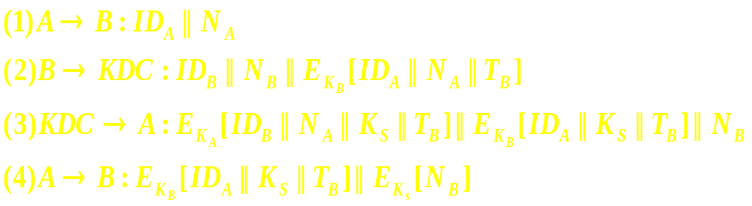
抗击等待重放攻击的一种方法是要求网络中各方以KDC的时钟为基准定期检查并调整自己的时钟，另一种方法是使用一次性随机数的握手协议，因为接收方向发送方发出询问的随机数是他人无法事先预测的，所以敌手即使实施等待重放攻击，也可被下面的握手协议检查出来。

Slide 28
协议的具体含义如下：
① A将新产生的一次性随机数N_{A}与自己的身份ID_{A}一起以明文形式发往B， N_{A}以后将与会话密钥K_{S}一起以加密形式返回给A，以保证A收到的会话密钥的新鲜性。
② B向KDC发出与A建立会话密钥的请求，表示请求的消息包括B的身份、一次性随机数N_{B}以及由B与KDC共享的K_{B}加密的数据项。其中N_{B}以后将与会话密钥一起以加密形式返回给B以向B保证会话密钥的新鲜性，请求中由K_{B}加密的数据项用于指示KDC向A发出一个证书，其中的数据项有证书接收者A的身份、B建议的证书截止时间T_{B}、B从A收到的一次性随机数。

Slide 29
③ KDC将B产生的N_{B}连同由KDC与B共享的密钥K_{B}加密的ID_{A}‖K_{S}‖T_{B}一起发给A，其中K_{S}是KDC分配的会话密钥，E_{KB}[ID_{A}‖K_{S}‖T_{B}]由A当作票据用于以后的认证。KDC向A发出的消息还包括由KDC与A共享的K_{A}加密的ID_{B}‖N_{A}‖K_{S}‖T_{B}，A用这一消息可验证B已收到第①步发出的消息（通过ID_{B}），A还能验证这一步收到的消息是新的（通过N_{A}），这一消息中还包括KDC分配的会话密钥K_{S}以及会话密钥的截止时间T_{B}。
④ A将票据E_{KB}[ID_{A}‖K_{S}‖T_{B}]连同由会话密钥加密的一次性随机数N_{B}发往B，B由票据得到会话密钥K_{S}，并由K_{S}得N_{B}。N_{B}由会话密钥加密的目的是B认证了自己收到的消息不是一个重放,而的确是来自于A。

Slide 30
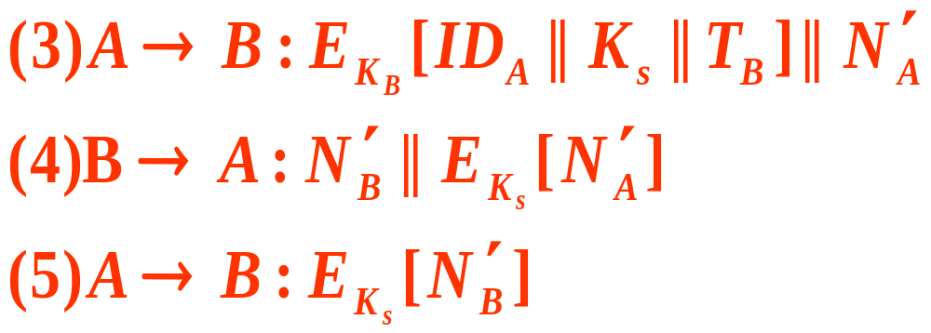
以上协议为A、B双方建立共享的会话密钥提供了一个安全有效的手段。再者，如果A保留由协议得到的票据，就可在有效时间范围内不再求助于认证服务器而由以下方式实现双方的新认证：
B在第①步收到票据后，可通过T_{B}检验票据是否过时，而新产生的一次性随机数N′_{A}、N′_{B}则向双方保证了没有重放攻击。
以上协议中时间期限T_{B}是B根据自己的时钟定的，因此不要求各方之间的同步。

Slide 31
Kerberos
是美国麻省理工学院（MIT）开发的一种身份鉴别服务。
“Kerberos”的本意是希腊神话中守护地狱之门的守护者。
Kerberos提供了一个集中式的认证服务器结构，认证服务器的功能是实现用户与其访问的服务器间的相互鉴别。
Kerberos建立的是一个实现身份认证的框架结构。
其实现采用的是对称密钥加密技术，而未采用公开密钥加密。
公开发布的Kerberos版本包括版本4和版本5。

Slide 32
Kerberos设计目标
安全性
  能够有效防止攻击者假扮成另一个合法的授权用户。
可靠性
  分布式服务器体系结构，提供相互备份。
对用户透明性
可伸缩
  能够支持大数量的客户和服务器。

Slide 33
Kerberos设计思路
基本思路：
  使用一个（或一组）独立的认证服务器（AS -Authentication Server），来为网络中的用户（C）提供身份认证服务；
  认证服务器 (AS)，用户口令由 AS 保存在数据库中；
  AS 与每个服务器（V）共享一个惟一保密密钥（K_{v}）（已被安全分发）。
会话过程：
  (1) C → AS: ID_{C} || P_{C} || ID_{v}
  (2) AS → C: Ticket
  (3) C → V : ID_{C} || Ticket
其中：
  Ticket = E_{Kv}[ID_{C} || AD_{C} || ID_{v}]

Slide 34
Kerberos设计思路（续）
AS
搜索数据库看用户是否合法
如果合法，验证用户口令是否正确
如果口令正确，检查是否有权限访问服务器V
会话过程：
认证服务器
(1) ID_{C} , P_{C} , ID_{v}
Ticket
用与AS共享密钥解密票据
检查票据中的用户标识与网络地址是否与用户发送的标识及其地址相同
如果相同，票据有效，认证通过
C
ID_{C} , Ticket
V
用户
应用服务器
Ticket = E_{Kv}[ID_{C} , AD_{C} , ID_{v}]
ID_{C}：用户C的标识
P_{C} ：用户口令
ID_{v}：服务器标识
AD_{C}：用户网络地址

Slide 35
Kerberos设计思路（续）
电影院售票处
你的电影票
我要买票
这是我的电影票
观众
电影院

Slide 36
Kerberos设计思路（续）
问题：如何买票
答案：出示信用卡卡号和密码
电影院售票处
问题之一：信用卡问题
你的电影票
我要买票，这是我的信用卡密码
这是我的电影票
观众
电影院

Slide 37
Kerberos设计思路（续）
问题之二：票的有效期问题
电影院售票处
你的电影票
我要买票，这是我的信用卡密码
这是我的电影票
这是我的电影票
观众
这是我的电影票
电影院

Slide 38
Kerberos设计思路（续）
电影院售票处
电影院乙
你的电影票
我要买票，这是我的信用卡密码
问题之三：多个电影院问题
这是我的电影票？？？
这是我的电影票
观众
电影院甲

Slide 39
Kerberos设计思路（续）
上述协议问题？
上述协议的问题：
（1）口令明文传送
（2）票据的有效性（多次使用）
（3）访问多个服务器则需多次申请票据（即口令多次使用）
如何解决

Slide 40
Kerberos设计思路（续）
问题：
  用户希望输入口令的次数最少。
  口令以明文传送会被窃听。
解决办法
  票据重用（ticket reusable）。
  引入票据许可服务器（TGS - ticket-granting server）
    用于向用户分发服务器的访问票据；
    认证服务器 AS 并不直接向客户发放访问应用服务器的票据，而是由 TGS 服务器来向客户发放。

Slide 41
Kerberos设计思路（续）
许可证部门
电影院售票处
购票许可证
问题：解决了重复使用信用卡问题，但是其他两个问题没有解决
引入了许可证可信问题
我要买票，这是我的信用卡密码
这是我的购票许可证
你的电影票
这是我的电影票
观众
电影院乙

Slide 42
Kerberos的票据
两种票据
  票据许可票据（Ticket granting ticket）
    客户访问 TGS 服务器需要提供的票据，目的是为了申请某一个应用服务器的 “服务许可票据”；
    票据许可票据由 AS 发放；
    用 Ticket_{tgs} 表示访问 TGS 服务器的票据；
    Ticket_{tgs} 在用户登录时向 AS 申请一次，可多次重复使用；
  服务许可票据（Service granting ticket）
    是客户访问应用服务时需要提供的票据；
    用 TicketV 表示访问应用服务器 V 的票据。

Slide 43
Kerberos设计思路（续）
共享“购票许可证”信息：不用出示信用卡及密码
许可证部门
电影院售票处
共享信用卡信息：不用向许可证部门出示信用卡密码
共享“电影票” 信息：不用多次购买许可证
购买电影票
出示电影票
电影院
观众
最后一个问题：票的有效期问题
电影院
电影院
解决方法：时间

Slide 44
Kerberos设计思路（续）
共享对称密钥K_{tgs}
认证服务器（AS）
票据许可服务器（TGS）
共享用户口令K_{c}
共享对称密钥K_{v}
购买具有有效期的Ticket
具有有效期的Ticket
用户（C）
服务器（V）

Slide 45
Kerberos设计思路（续）
K_{c}
K_{tgs}
K_{tgs}
K_{v}
共享对称密钥K_{tgs}
认证服务器（AS）
票据许可服务器（TGS）
共享用户口令K_{c}
E_{Kc}{E_{ktgs}{购票许可证}}
我想看电影
共享对称密钥K_{v}
E_{ktgs}{购票许可证}
E_{kv}{票}
E_{kv}{票}
K_{v}
用户（C）
K_{c}
服务器（V）

Slide 46
Kerberos设计思路（续）
K_{c}
K_{tgs}
K_{tgs}
K_{v}
认证服务器（AS）
共享对称密钥K_{tgs}
票据许可服务器（TGS）
E_{Kc}{E_{ktgs}{购票许可证，时间限制}}
我想看电影
E_{ktgs}{购票许可证，时间限制}
共享用户口令K_{c}
E_{kv}{票,时间限制}
共享对称密钥K_{v}
E_{kv}{票，时间限制}
K_{v}
用户（C）
K_{c}
可能被盗用
服务器（V）

Slide 47
Kerberos设计思路（续）
K_{c}
K_{tgs}
K_{tgs}
K_{v}
共享对称密钥K_{tgs}
认证服务器（AS）
票据许可服务器（TGS）
共享用户口令K_{c}
E_{Kc}{K_{c,tgs}, E_{ktgs}{含K_{c,tgs}的购票许可证，时间限制}}
我想看电影
共享对称密钥K_{v}
E_{ktgs}{含K_{c,tgs}的购票许可证，时间限制}
E_{Kc,tgs}{E_{kv}{票,时间限制}}
E_{kv}{票，时间限制}
K_{v}
用户（C）
K_{c}
K_{c,tgs}
问题：单向认证
服务器（V）

Slide 48
Kerberos设计思路（续）
K_{c}
K_{tgs}
K_{tgs}
K_{v}
共享对称密钥K_{tgs}
认证服务器（AS）
票据许可服务器（TGS）
共享用户口令K_{c}
E_{Kc}{K_{c,tgs}, E_{ktgs}{含K_{c,tgs}的购票许可证，时间限制}}
我想看电影
共享对称密钥K_{v}
E_{ktgs}{含K_{c,tgs}的购票许可证，时间限制}
E_{Kc,tgs}{K_{c,v},E_{kv}{含K_{c,v}的票,时间限制}}
E_{kv}{含K_{c,v}的票，时间限制}
E_{kc,v}{时间限制}
K_{v}
用户（C）
K_{c}
K_{c,tgs}
K_{c,v}
服务器（V）

Slide 49
Kerberos V4协议描述：第一阶段
K_{c}
K_{tgs}
K_{tgs}
K_{v}
认证服务器（AS）
票据许可服务器（TGS）
E_{Kc}{K_{c,tgs},ID_{tgs},TS₂, LT₂, Ticket_{tgs}}
ID_{C}, ID_{tgs},TS₁
K_{v}
用户（C）
K_{c}
服务器（V）
Ticket_{tgs}＝E_{Ktgs}{K_{C,tgs}, ID_{C}, AD_{C}, ID_{tgs}, TS₂, LT₂}
K_{c,tgs}

Slide 50
Kerberos V4协议描述：第二阶段
K_{c}
K_{tgs}
K_{tgs}
K_{v}
认证服务器（AS）
票据许可服务器（TGS）
ID_{V},Ticket_{tgs,} AU_{C}
E_{KC,tgs}{K_{C,V},ID_{V},TS₄, Ticket_{V}}
K_{v}
用户（C）
K_{c}
服务器（V）
Ticket_{tgs}＝E_{Ktgs}{K_{C,tgs}, ID_{C}, AD_{C}, ID_{tgs}, TS₂, LT₂}
K_{c,tgs}
K_{c,v}
AU_{C}＝E_{KC,tgs}{ID_{C}, AD_{C}, TS₃}
Ticket_{V}＝E_{KV}{K_{C,V}, ID_{C}, AD_{C}, ID_{V}, TS₄, LT₄}

Slide 51
Kerberos V4协议描述：第三阶段
K_{c}
K_{tgs}
K_{tgs}
K_{v}
认证服务器（AS）
票据许可服务器（TGS）
Ticket_{V}, AU_{C}
E_{KC,V}{TS₅+1}
K_{v}
用户（C）
K_{c}
Ticket_{tgs}＝E_{Ktgs}{K_{C,tgs}, ID_{C}, AD_{C}, ID_{tgs}, TS₂, LT₂}
服务器（V）
Ticket_{V}＝E_{KV}{K_{C,V}, ID_{C}, AD_{C}, ID_{V}, TS₄, LT₄}
K_{c,tgs}
K_{c,v}
AU_{C}＝E_{Kc,v}{ID_{C}, AD_{C}, TS₅}

Slide 52
Kerberos V4协议描述：共享密钥及会话密钥
K_{c}
K_{tgs}
K_{tgs}
K_{v}
认证服务器（AS）
票据许可服务器（TGS）
K_{c}
K_{c,tgs}
K_{C,V}
K_{v}
用户（C）
K_{c}
服务器（V）
K_{c,tgs}
K_{c,v}

Slide 53
Kerberos设计思路
K_{c}
K_{tgs}
K_{tgs}
K_{v}
认证服务器（AS）
票据许可服务器（TGS）
E_{Kc}{K_{c,tgs},ID_{tgs},TS₂, LT₂, Ticket_{tgs}}
ID_{C}, ID_{tgs},TS₁
ID_{V},Ticket_{tgs,} AU_{C}
E_{Kc,tgs}{K_{c,V},ID_{V},TS₄, Ticket_{V}}
Ticket_{V}, AU’_{C}
E_{KC,V}{TS₅+1}
K_{v}
用户（C）
K_{c}
Ticket_{tgs}＝E_{Ktgs}{K_{C,tgs}, ID_{C}, AD_{C}, ID_{tgs}, TS₂, LT₂}
服务器（V）
AU_{C}＝E_{KC,tgs}{ID_{C}, AD_{C}, TS₃}
AU‘_{C}＝E_{Kcv}{ID_{C}, AD_{C}, TS₅}
K_{c,tgs}
K_{c,v}
Ticket_{V}＝E_{KV}{K_{C,V}, ID_{C}, AD_{C}, ID_{V}, TS₄, LT₄}

Slide 54
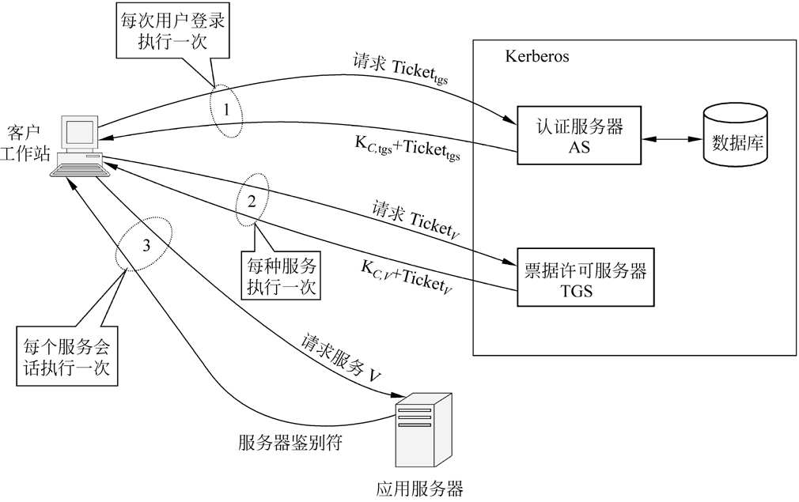
Kerberos（V4）协议交互过程

Slide 55
Kerberos（V4）协议的缺陷
依赖性
  加密系统的依赖性（DES）、对 IP 协议的依赖性和对时间依赖性。
字节顺序：没有遵循标准
票据有效期
  有效期最小为5分钟，最大约为21小时, 往往不能满足要求

Slide 56
Kerberos（V4）协议的缺陷（续）
领域间的鉴别
  管理起来困难
加密操作缺陷
  非标准形式的 DES 加密（传播密码分组链接 PCBC）方式，易受攻击
口令攻击
  未对口令提供额外的保护，攻击者有机会进行口令攻击

Slide 57
Kerberos（V5）协议的改进
加密系统
  支持使用任何加密技术。
通信协议
  IP 协议外，还提供了对其他协议的支持。
报文字节顺序
  采用抽象语法表示（ASN.1）和基本编码规则（BER）来进行规范。

Slide 58
Kerberos（V5）协议的改进（续）
票据的有效期
  允许任意大小的有效期，有效期定义为一个开始时间和结束时间。
更有效的方法来解决领域间的认证问题
口令攻击
  提供了一种预鉴别（preauthentication）机制，使口令攻击更加困难。

Slide 59
Kerberos 领域(realm)
构成：一个完整的 Kerberos 环境包括一个 Kerberos 服务器，一组工作站和一组应用服务器。
Kerberos 服务器数据库中拥有所有参与用户的 UID 和口令散列表。
Kerberos服务器必须与每一个服务器之间共享一个保密密钥。
所有用户均在 Kerberos 服务器上注册。
所有服务器均在 Kerberos 服务器上注册。
领域的划分是根据网络的管理边界来划定的。

Slide 60
Kerberos 领域间的互通
跨领域的服务访问
  一个用户可能需要访问另一个 Kerberos 领域中应用服务器；
  一个应用服务器也可以向其他领域中的客户提供网络服务。
领域间互通的前提
  支持不同领域之间进行用户身份鉴别的机制；
  互通领域中的 Kerberos 服务器之间必须共享一个密钥；
  同时两个 Kerberos 服务器也必须进行相互注册。

Slide 61
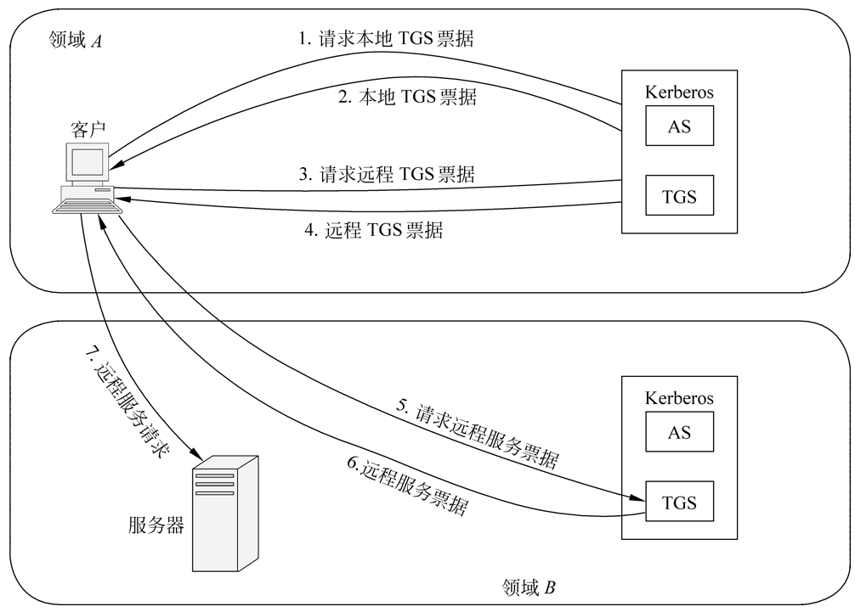
远程服务访问的认证过程

Slide 62
基于公钥的身份认证
数字签名(digital signature): 用于对数字消息签名,以防消息的伪造或篡改,也可用于通信双方的身份鉴别。
数字签名应具有的特性：
（1）签名是可信的：任何人可验证签名的有效性。
（2）签名是不可伪造的：除合法签名者外，其他人伪造签名是困难的。
（3）签名是不可复制的：一消息的签名不能复制为另一消息的签名。
（4）签名的消息是不可改变的：经签名的消息不能被篡改。
（5）签名是不可抵赖的：签名者事后不能否认自己的签名。
数字签名：对身份认证(1)，保持数据完整性(3, 4)、
不可否认性(2, 5)。

Slide 63
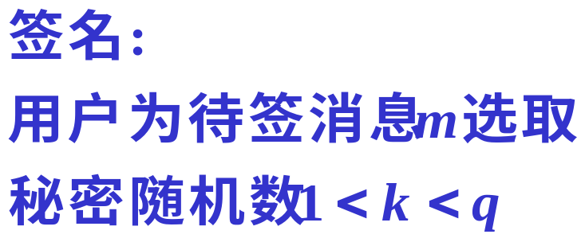
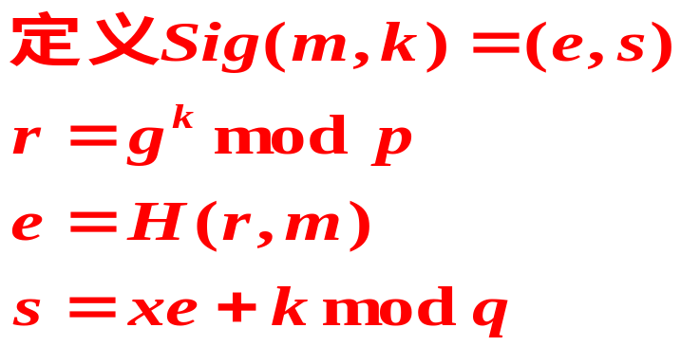
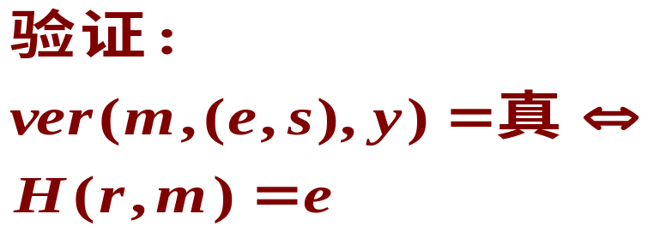
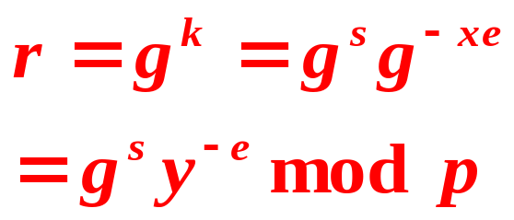
Schnorr签名体制
体制参数:
p：大素数，p≥2⁵¹²；
q：大素数，q|(p-1)，q≥2¹⁶⁰；
g：g∈_{R}Z*_{p}, g为q阶生成元，
g^{q}≡1(mod p)；
x：A的秘密钥，1<x<q；
y：A的公开钥，
y≡g^{x}(mod p)。

Slide 64
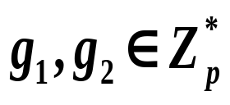
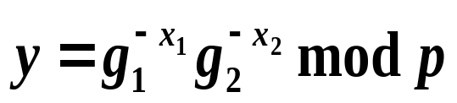
Okamoto签名体制
体制参数:
p：大素数，且p≥2⁵¹²;
q：大素数，q|(p-1)，且q≥2¹⁴⁰；
g₁, g₂：两个阶为q的元素,
x₁, x₂：用户A的秘密钥，两个小于q的随机数；
y：用户A的公开钥， 。

Slide 65
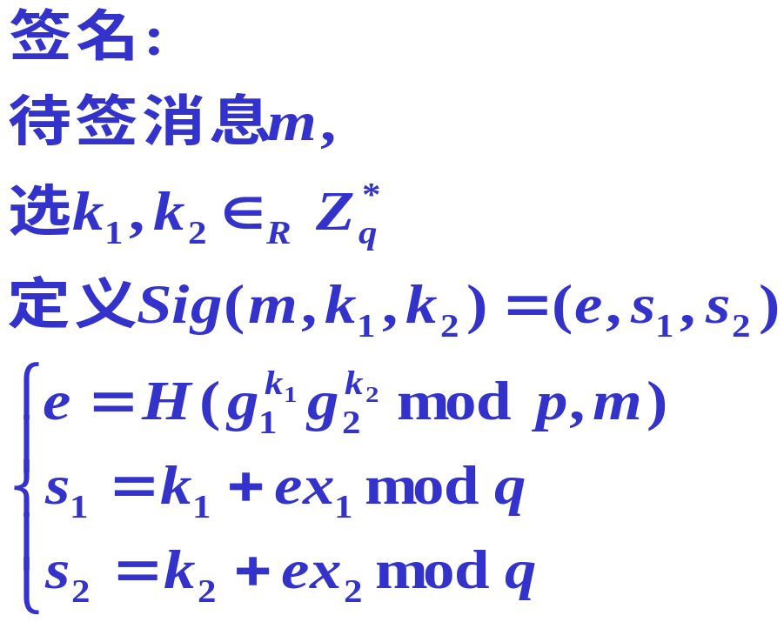
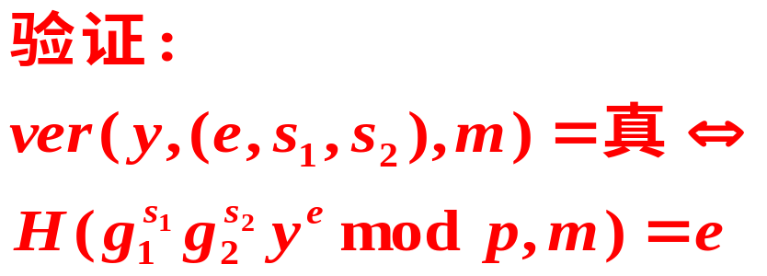
Okamoto签字体制

Slide 66
Schnorr身份识别方案
TA选择的方案参数:
p：大素数，p≥2⁵¹²；
q：大素数，q|(p-1)，q≥2¹⁶⁰；
g ：g∈_{R}Z*_{p}, g^{q}≡1(mod p), g为q阶元素；
t：安全参数，q ≥ 2^{t}。

Slide 67
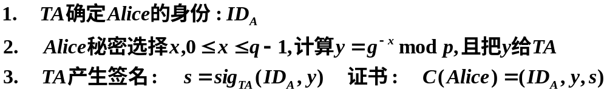
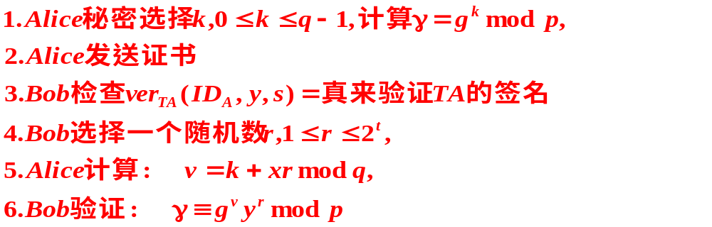


Schnorr身份识别方案

Slide 68
Okamoto身份识别方案
TA选择的方案参数:
p：大素数，且p≥2⁵¹²;
q：大素数，q|(p-1)，且q≥2¹⁴⁰；
α₁, α₂：两个阶为q的元素,
t：安全参数，q ≥ 2^{t}。

Slide 69
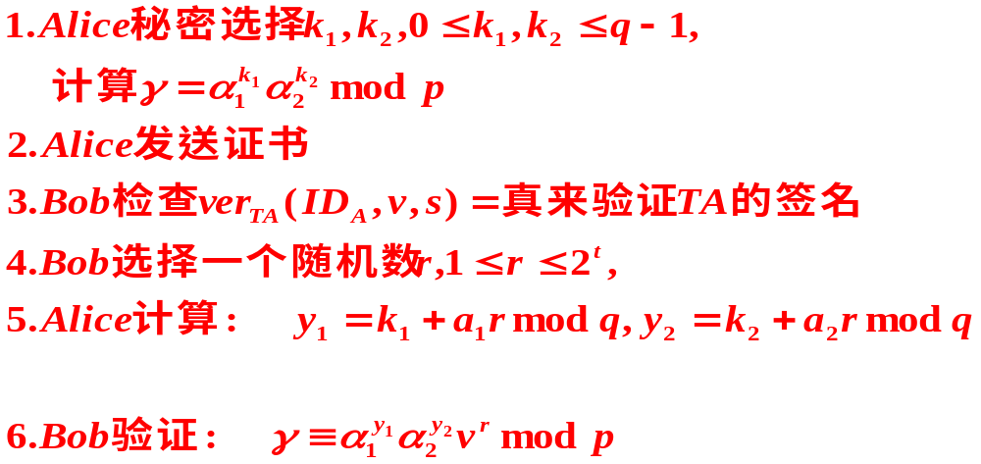


Okamoto身份识别方案
1
.
TA
Alice
Alice
:
确定
的身份并分发给
ID
身份识别串
A
−
≤
≤
−
−
=
α₁
α₂
a
2
a
.
Alice
a
,
a
,
0
a
,
a
q
1
,
v
mod
p
秘密选择
计算
1
,
1
2
2
1
2
v
且把
TA
给
3
=
=
.
TA
:
s
sig
(
ID
,
v
)
:
C
(
Alice
)
(
ID
,
v
,
s
产生签名
证书
)
TA
A
A

Slide 70
数字证书
数字证书也称为公钥证书，是网络通信中标识个人、计算机系统或组织的身份和密钥所有权的电子文档。其作用类似于现实生活中的公民身份证。
数字证书是由通信各方（交易各方）共同信任的第三方权威机构发行的，人们可以用它表示各自的身份。交易伙伴之间也可以用数字证书来交换各自的公钥。

Slide 71
数字证书国际标准-X.509标准
由国际电信联盟（ITU）制定的
X.509是ITU的X.500（目录服务）系列建议中的一部分
X.500是一套有关目录服务的建议，而X.509定义了目录服务中向用户提供认证服务的框架。
X.509协议的实现基于公开密钥加密算法和数字签名技术。

Slide 72
X.509认证协议中的证书
证书由可信证书权威机构（CA - Certficate Authority）创建
  用户或 CA 将证书存放在目录服务器中；
  表示法：证书机构 Y 颁发给用户 X 的证书表示为 Y<<X>>
    CA<<A>> 表示 CA 颁发给用户 A 的证书。
CA 用其私有密钥对证书进行了签名
  用户可用 CA 的公开密钥验证证书的有效性；
  任何拥有 CA 公开密钥的用户都可以从证书中提取被该证书认证的用户的公开密钥；
  除了CA外，任何用户都无法伪造证书或篡改证书的内容；
  由于证书是不可伪造的，可将证书存放数据库（即目录服务）中，而无需进行特殊的保护。

Slide 73
数字证书的工作原理
数字证书的实用部分是：“证书拥有者的公钥以及所使用的加密算法”。
公钥是供其他用户使用的。
私钥不在数字证书上显示，被此用户私藏。私钥是在申请数字证书时，连同证书一并发放给此用户的。
于是此用户今后就可以向其他用户发送加密消息或签名消息了。

Slide 74
数字证书的工作原理（续）
其他用户要想验证此用户证书的真实性，需要找到颁发数字证书的单位（称其为CA）的公钥。这就是说，需要找到CA的数字证书。
CA的数字证书上有CA的公钥，用来验证此用户证书的真实性。
如果认可该CA为可以信赖的权威机构，则验证到此结束。如果对CA的权威性有疑虑，则可验证CA的数字证书的真伪。这就是说，在CA的数字证书上查看上级CA的数字签名，再找到上级CA的公钥来验证签名。
要找到上级CA的公钥，就要找到上级CA的数字证书。
依次类推。

Slide 75
数字证书的内容
按X.509数字证书标准，数字证书一般应包含以下内容：
1）证书拥有者（即交易方）的名称，命名规则一般采用X.500格式。
2）颁发数字证书的单位（即共同信任的第三方权威机构）的名称。
3）颁发数字证书的单位的数字签名。
4）证书的序列号。每个证书都有唯一的证书序列号。
5）证书的版本号。
6）证书的有效期。通用的证书一般采用UTC的时间格式，它的计时范围为1950-2049年。
7）证书拥有者的公钥以及所使用的加密算法等有关信息。

Slide 76
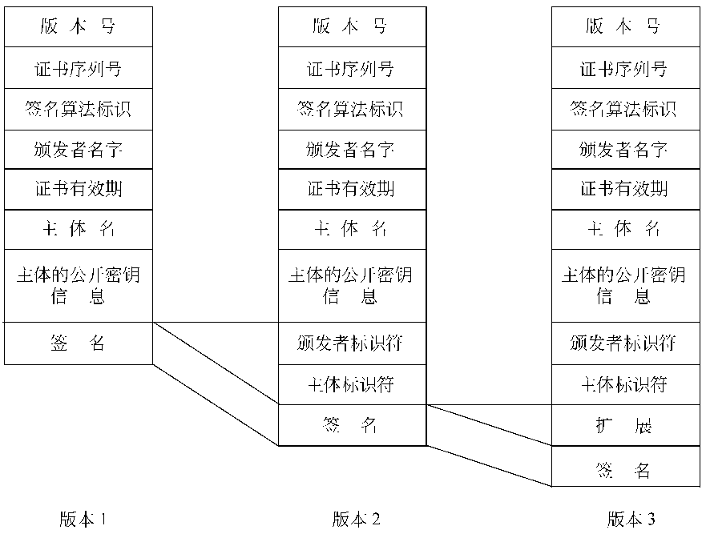
X.509认证协议中的证书格式

Slide 77
X.509认证协议中的证书的获得
通信双方 A 和 B 如何获得对方的证书
  小型网络中，共同信任同一个 CA。
    通过访问公共目录服务获取对方的证书，或直接传递。
  大型网络， 多个 CA，层次化管理。
    CA 之间交换公开密钥（即交换证书）。

Slide 78
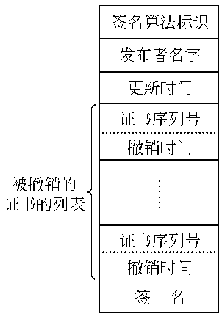
X.509认证协议中的证书的吊销
撤销的情况：
  证书过期；
  在证书过期之前申请将其作废。
    例如，用户密钥被泄露，CA的密钥被泄露，或者用户不再使用某一个CA颁发的证书等。

Slide 79
X.509认证协议的消息交互过程
单向认证
可选
Alice
Bob

Slide 80
X.509认证协议中的证书格式
双向认证
Alice
Bob

Slide 81
实用认证协议
Helsinki协议
  ISO/IEC DIS 11770-3中的认证协议的草案
  IEC (International Electro Technical Commission )
  DIS (Draft International Standard)
  利用公钥系统分配对称密钥

Slide 82
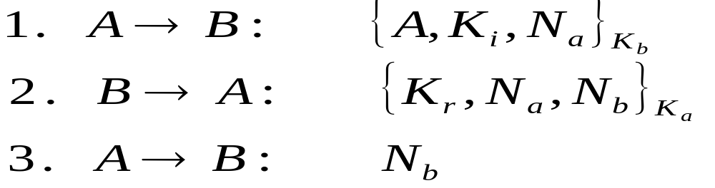

实用认证协议
1
A
B
2
3

Slide 83
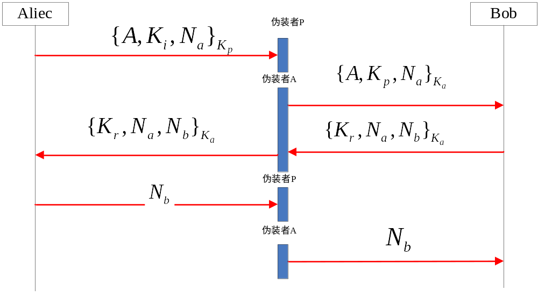

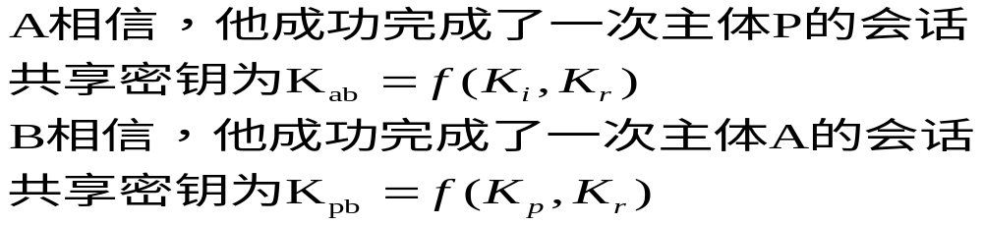
实用认证协议攻击
Notes:
P成功向Bob伪装A的身份。

Slide 84
实用认证协议
Horng-Hsu攻击
A->P: {A, K_{i}, N_{a}}K_{p}
P(A)->B: {A, K_{s}, N_{a}}k_{b}
B->P(A): {K_{r}, N_{a}, N_{b}}K_{a}
P->A: {K_{r}, N_{a}, N_{b}}K_{a}
A->P: N_{b}
P(A)->B: N_{b}

Slide 85
实用认证协议
Mitchell-Yeun对于上述攻击的改进
  在消息2中增加发送者标识
  B->A: {B, K_{r}, N_{a}, N_{b}}K_{a}
  可以通过形式化证明，经过上述改进后是安全的

Slide 86
实用认证协议
Woo-Lam单向认证协议
  Woo和Lam于1992年提出的
  其目的是参与方之一向另一参与方认证其存在性
Notes:
虽然提出时间较晚，但仍然存在缺陷

Slide 87





实用认证协议
协议目的：A向B认证它的存在性
S
4
5
1
A
B
2
3

Slide 88
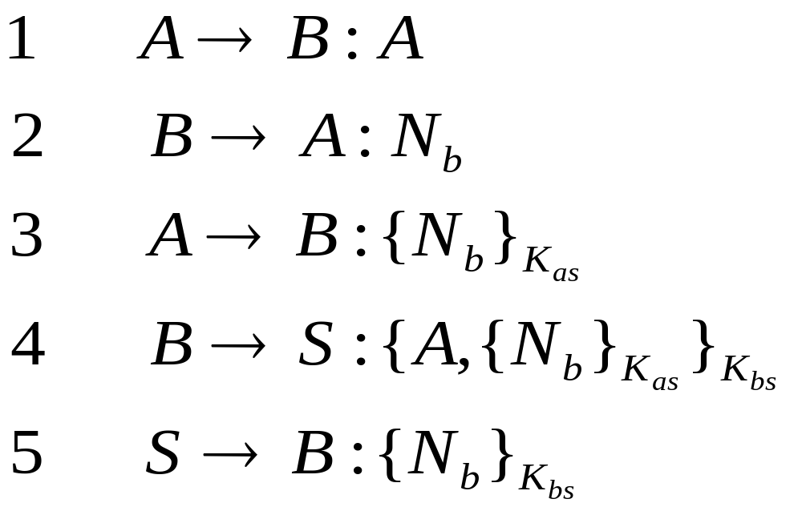
实用认证协议

Slide 89
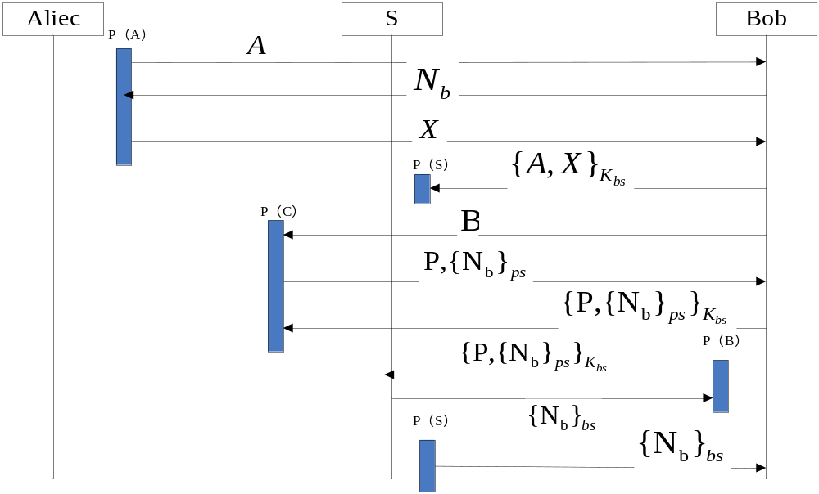
实用认证协议攻击

Slide 90
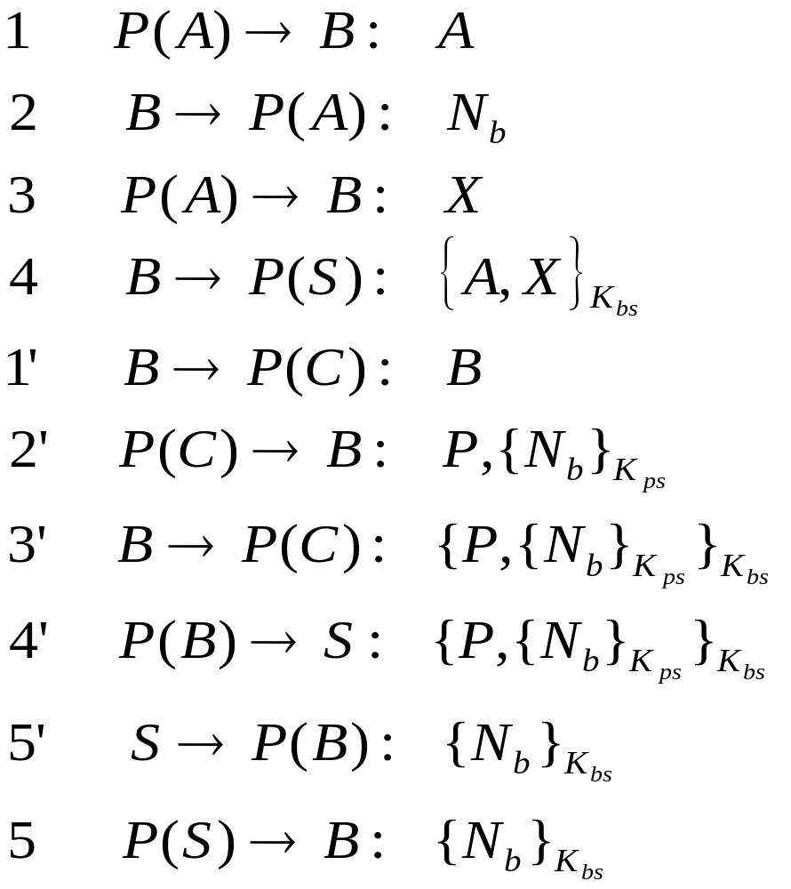

Slide 91
认证协议分析与设计的困难
协议运行环境的复杂性
攻击者能力及行为的复杂性
“高并发性”,即可能同时存在大量不同回合及处于不同步骤的认证
安全目标本身微妙

Slide 92
认证协议分析与设计的困难
认证的目标
  通信双方(A与B)接受共享密钥,且该密钥是新的,同时只有A和B知道新密钥
  A与B均是自己所声称的身份
  A与B希望进行认证或通讯(单向或双向)

Slide 93
认证协议的分类
无可信第三方的对称密钥协议
具有可信第三方的对称密钥协议
无可信第三方的非对称密钥协议
具有可信第三方的非对称密钥协议
对称密钥重复认证协议
应用密码校验函数(CCF)的认证协议

